Slide 1

面的整備による地域生活支援拠点の整備 イメージ（案）
資料３ー３
関係機関の「連携・ネットワーク」
短期入所
西東京市関係各課
医療機関
保健所
◆緊急時の受け入れ
（枠の確保）
施設入所支援
西東京市障害福祉課（基幹相談支援センター）
訪問看護
ステーション
グループホーム
◆相談
（連携による24時間
相談体制）
本人・家族
フレンドリー
生活訓練室
居宅介護
えぽっく
◆体験（経験）の機会・場
短期入所
社会福祉協議会
グループホーム
地域活動支援センター
日中活動系
サービス事業所
相談支援事業所
民生委員
◆専門性（研修実施による人材育成）
◆地域の体制づくり
地域自立支援協議会

Slide 2
地域生活支援拠点に求められる機能の検討
機能 | 内容（例） | 対応策（案）・課題
相談 | 24時間相談体制 | 社会資源の連携による相談体制構築
 |  | 民間事業者による、とりあえず聞くコールセンターの検討（人材の疲弊を防ぐため）
 | 基幹相談センター（障害福祉課）・えぽっくを中心とした相談体制整備 | 相談支援部会の活用（情報共有・勉強会開催）
 | ワンストップ機能の検討
 | 障害者相談員などとの連携 | ピアカウンセリングの実施
体験の機会・場 | 日中活動の場の整備 | 社会福祉法人等民間資本による施設整備の誘致
 | 地域での生活に向けた生活訓練や体験 | 地域活動支援センターでの生活訓練
 |  | フレンドリー内生活訓練室活用の検討
 | 地域移行支援、地域定着支援事業との連携
緊急時の受け入れ・対応 | 枠の確保（複数名分） | 短期入所施設、施設緊急一時支援施設等の活用（報酬補填等の検討）
 |  | 体験利用を通した緊急時短期入所利用準備の促進
 |  | フレンドリー内生活訓練室活用の検討（将来的に解決すべき課題）
専門性 | 専門的人材の確保・育成 | 人材育成に係る研修の実施
 |  | 相談支援部会における情報共有、ケースカンファレンスを通じた支援技術向上
 |  | 自立支援協議会、部会によるスーパーバイズ
 | 医療的ケアへの対応 | 訪問看護ステーション、医療機関との連携による
地域の体制づくり | 地域ネットワークの構築 | 自立支援協議会での仕組みづくり
 |  | 事業所連絡会の活用
 |  | ほっとネット、民生・児童委員との協力・連携
 | コーディネーターの設置
 | ボランティアの活用 | ボランティアセンター（社会福祉協議会）との連携

Slide 3
各機関の役割（案）
機能 | 短期入所 | 施設入所 | ＧＨ | 日中活動系 | 相談支援事業所 | 居宅介護 | 生活訓練室 | 地域活動支援センター | 訪問看護 | 医療機関 | 保健所 | えぽっく | 社会福祉協議会 | 自立支援協議会 | 西東京市
相談 | ● | ● | ● | ○ | ○ | ○ |  | ○ | ● | ○ | ○ | ○ | ○ |  | ○
体験の機会・場 |  |  | ○ | ○ |  |  | ○ | ○
緊急時の受け入れ・対応 | ○ | ○ | ○
専門性 |  |  |  |  | ○ |  |  | ○ |  |  |  | ○ | ○ | ○ | ○
地域の体制づくり |  |  |  |  |  |  |  | ○ |  |  |  |  | ○ | ○ | ○
●は夜間帯を担える可能性のある機関

Slide 4
24時間相談体制の検討
市及び市委託相談機関の事業実施時間等
 | 月 | 火 | 水 | 木 | 金 | 土 | 日
市（障害福祉課） | 8:30-17:15 | 8:30-17:15 | 8:30-17:15 | 8:30-17:15 | 8:30-17:15
えぽっく | 9:00-18:00 | 9:00-18:00 | 9:00-18:00 | 9:00-18:00 | 9:00-18:00 | 9:00-18:00
保谷センター | 8:30-17:30 | 8:30-17:30 | 8:30-17:30 | 8:30-17:30 | 8:30-17:30
ハーモニー | 10:00-19:30 | 10:00-19:30 | 12:00-18:00 | 10:00-19:30 | 10:00-19:30 | 10:00-18:00
ブルーム |  | 10:30-18:30 | 10:30-18:30 | 10:00-17:30 | 10:30-18:30 | 10:00-17:30
市及び市委託相談機関休業時間（図の斜線部分及び休日・年末年始）における相談窓口の検討
・休業時間帯を担える事業者があるか … 社会資源の連携による体制構築の検討
・夜間帯の電話は頻回、長時間になる傾向があり、相談員の疲弊が懸念される
・緊急を要しない相談に対しては、とりあえず聞くコールセンター設置の検討が必要ではないか
・民間のコールセンター事業者で担うことが可能か
 | 市のみ |  | えぽっくのみ
 | 保谷センターのみ |  | ハーモニーのみ
 | ブルームのみ
 | ２施設 |  | ３施設以上
 | 市・市委託相談機関の実施がない時間帯

Slide 5
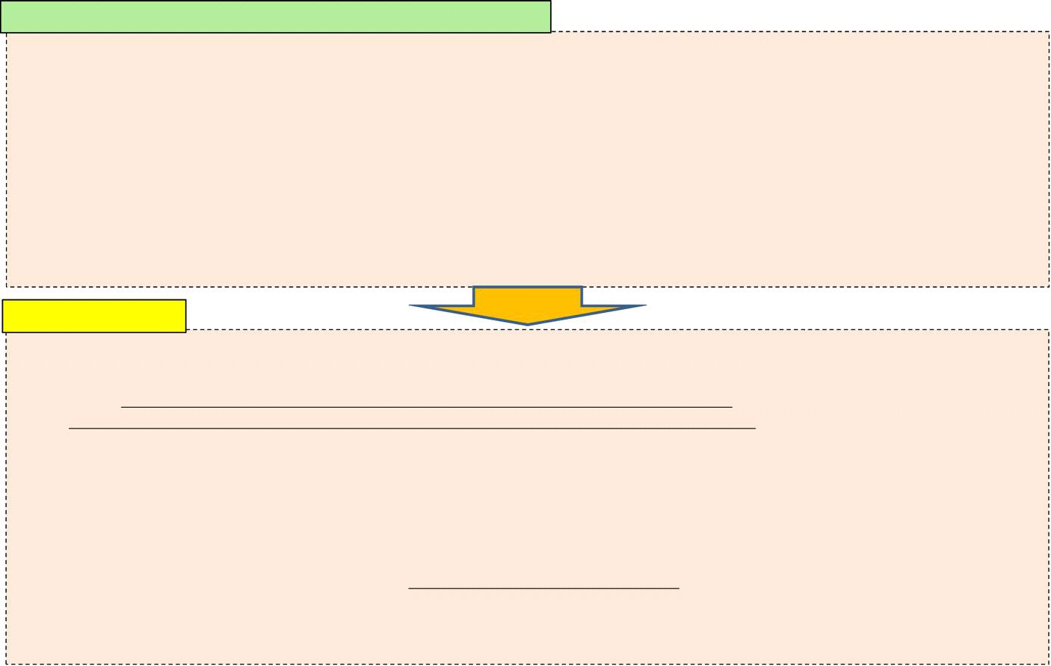
地域生活支援拠点等の整備に向けた取組について
地域生活支援拠点等の整備に関する基本的考え方等
○ 地域には、障害児者を支える様々な資源が存在し、これまでも各地域の障害福祉計画に基づき整備が進められているところであるが、そ
れらの間の有機的な結びつきが必ずしも十分でないことから、今後、障害者の重度化・高齢化や「親亡き後」を見据え、地域が抱える課題に
向き合い、地域で障害児者やその家族が安心して生活するため、緊急時にすぐに相談でき、必要に応じて緊急的な対応が図られる体制とし
て、地域生活支援拠点等の積極的な整備を推進していくことが必要。
〇 地域生活支援拠点等については、第４期障害福祉計画の基本指針において、成果目標として、平成29年度末までに各市町村又は各圏
域に少なくとも一つを整備することを基本。
〇 この間、各市町村等における拠点等の整備の取組を進めるため、「地域生活支援拠点等の整備推進モデル事業」を実施し、その報告書を
全ての自治体に周知するとともに、モデル事業の成果を踏まえた、地域生活支援拠点等の整備に際しての留意点等を通知。また、全国担当
者会議を開催し、モデル事業実施自治体の事例発表、意見交換等を実施。
〇 本年９月時点における拠点等の整備状況をみると、整備済が２０市町村、２圏域。
成果目標等（案）
〇 第５期障害福祉計画の基本指針においては、現在、地域生活支援拠点等の整備が必ずしも進んでいない状況に鑑み、まずは現行の成果
目標を維持することとしてはどうか。
〇 その上で、平成30年度以降の更なる整備促進を図るため、今後、以下のような取組を実施することとしてはどうか。
□ 基本指針（第三 障害福祉計画の作成に関する事項）を見直し、以下のような視点を盛り込む。
① 各地域においてどのような体制を構築するか、目指すべき地域生活支援拠点等の整備方針を検討するため、協議会（障害者総合支援法第89
条の３に規定する協議会をいう。）等を十分に活用すること。
② 整備方針を踏まえ、地域生活支援拠点等を障害児者の生活を地域全体で支える核として機能させるためには、運営する上での課題を共有し、
関係者への研修を行い、拠点等に関与する全ての機関、人材の有機的な結びつきを強化すること。
③ 整備方針や必要な機能が各地域の実情に適しているか、あるいは課題に対応できるかについて、中長期的に必要な機能を見直し、強化を図る
ため、十分に検討・検証すること。
□ 地域生活支援拠点等の意義の徹底や、運営方法等について記載した通知を改めて発出。
□ 地域生活支援拠点等の整備の状況を踏まえた好事例（優良事例）集の作成、周知。
【成果目標（案）】 平成32年度末までに各市町村又は各圏域に少なくとも一つを整備することを基本とする。
H29.1.6 社会保障審議会障害者部会（第83回） 資料2-2から抜粋

